Slide 1
Thực hành MS Word 02

Slide 2
I.1 Định lề trang in
Thay đổi đơn vị tính: File/Options/Advances/Display
Định lề trang in: Page Layout/Margins/ Custom….
Hướng giấy (Orientation)

Slide 3
I.2 Menu
Tạo tab menu: File/Option/Customize Ribbon/New tab
Gán nút lệnh vào tab: File/Option/Customize Ribbon/ New Group →Add
Loại bỏ nút lệnh: File/Option/Customize Ribbon/ New Group →Remove
Thước: View/Rular

Slide 4
II. Thao tác trên tập tin
Tạo mới: File/New
Lưu: File/Save
Đóng: Flie/Close

Slide 5
II.2 Trình bày hiễn thị
Chế độ hiễn thị: Web Layout, Print Layout, Read Mode, Outline (View/Outline)
Hiễn thị hai vùng: View/Split
Page setup: File/Print/Page setup
Header/ footer

Slide 6
II.3 Các “ngắt” trong Word
Page break:
Ngắt cứng: Ctrl + Enter (Page Layout/ Breaks/ page)
Ngắt mềm: do Word tự ngắt khi văn bản được nhập đầy trang.
Section break (Ngắt phần):
Chèn ngắt: Page Layout/ break

Slide 7
II.4 Khối văn bản
Chọn khối văn bản: shift, Ctrl
Thao tác: delete, copy, cut, past, undo, redo

Slide 8
Chèn ký tự đặc biệt, tập tin
£™®
Chèn ký tự đặc biệt: Insert/ Symbols
Chèn tập tin: Insert/ Object

Slide 9
Tìm Kiếm, thay thế
Tìm kiếm: Home/ Find
Thay thế: Home/Replace

Slide 10
Tính năng Autocorrect
Dùng để sửa những lỗi sai thường xuyên trong Word
Tạo mục AutoCorrect: File/Options/ Proofing/ AutoCorrect Options

Slide 11
Tính năng autoText
Giúp người dung nhập văn bản nhanh
Tạo mục Autotext: Chọn văn bản muốn them vò thư viện AutoText →Insert→Text/Quicks Parts →AutoText →Save Selection to AutoText Gallary
Cách dùng: gõ tên tắt→F3

Slide 12
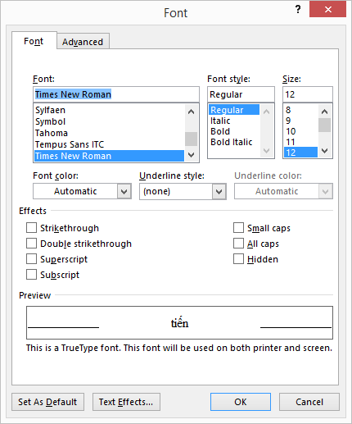
IV Font
Home/ Font (Ctrl + D)

Slide 13
Chuyển đổi các loại chữ
Home/ Change case (Shift = F3)

Slide 14
V. Đoạn (Paragraph)
Canh lề: Left, right, center, justify
Canh lề văn bản trên thước
Định dạng đoạn với Home/Paragraph

Slide 15
Sao chep định dạng Format Painter
Cách thực hiện:
Chọn đoạn văn bản cần sao chép định dạng (đoạn nguồn)
Nhấn chọn nút Format Painter (Ctrl + Shift +C)
Nhấn chọn đoạn văn bản (đoạn đích) (Ctrl + Shif +V)

Slide 16
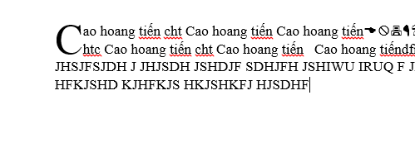
Dropcap
Insert/drop cap

